Slide 1

หน่วยการเรียนรู้
ระบบนิเวศและความหลากหลายทางชีวภาพ
สื่อการสอนประกอบในรายวิชาวิทยาศาสตร์และเทคโนโลยี ชั้นมัธยมศึกษาปีที่ 3

Slide 2

Timeline หน่วยการเรียนรู้
ระบบนิเวศและความหลากหลายทางชีวภาพ
บทที่ 1 ระบบนิเวศ
องค์ประกอบของระบบนิเวศ
ปฏิสัมพันธ์ของสิ่งมีชีวิตในระบบนิเวศ
บทที่ 2 ความหลากหลายทางชีวภาพ
ความหลากหลายของชนิดสิ่งมีชีวิต

Slide 3

บทที่ 1 ระบบนิเวศ
องค์ประกอบของระบบนิเวศ

Slide 4
บทที่ 1 ระบบนิเวศ
ว 1.1 ม.3/1 อธิบายปฏิสัมพันธ์ขององค์ประกอบของระบบนิเวศที่ได้จากการสำรวจ
ว 1.1 ม.3/2 อธิบายรูปแบบความสัมพันธ์ระหว่างสิ่งมีชีวิตกับสิ่งมีชีวิตรูปแบบต่าง ๆ
ในแหล่งที่อยู่เดียวกันที่ได้จากการสำรวจ
ว 1.1 ม.3/3 สร้างแบบจำลองในการอธิบายการถ่ายทอดพลังงานในสายใยอาหาร
ว 1.1 ม.3/4 อธิบายความสัมพันธ์ของผู้ผลิตผู้บริโภค และผู้ย่อยสลายสารอินทรีย์
ในระบบนิเวศ
ว 1.1 ม.3/5 อธิบายการสะสมสารพิษในสิ่งมีชีวิตในโซ่อาหาร
ว 1.1 ม.3/6 ตระหนักถึงความสัมพันธ์ของสิ่งมีชีวิตและสิ่งแวดล้อมในระบบนิเวศ
โดยไม่ทำลายสมดุลของระบบนิเวศ

Slide 5



ทบทวนความรู้ก่อนเรียน
เขียนเครื่องหมาย ☑หน้าข้อความที่ถูกต้อง และเครื่องหมาย ☒หน้าข้อความที่ไม่ถูกต้อง จำนวน 3 ข้อ
❑ 1. สิ่งมีชีวิตแบ่งออกเป็น 2 กลุ่ม คือ กลุ่มพืชและกลุ่มสัตว์
❑ 2. สิ่งมีชีวิตกับสิ่งไม่มีชีวิตในบริเวณเดียวกันมีความสัมพันธ์กัน
❑ 3. สิ่งมีชีวิตมีการปรับตัวด้านโครงสร้างและลักษณะให้เหมาะสมกับแหล่งที่อยู่
(อ้างอิงจาก: หนังสือเรียนรายวิชาพื้นฐานวิทยาศาสตร์และเทคโนโลยี ชั้นม.3 เล่ม2 สสวท. หน้า 159)

Slide 6
เฉลยทบทวนความรู้ก่อนเรียน
เขียนเครื่องหมาย ☑หน้าข้อความที่ถูกต้อง และเขียนเครื่องหมาย ☒หน้าข้อความที่ไม่ถูกต้อง จำนวน 3 ข้อ
☒ 1. สิ่งมีชีวิตแบ่งออกเป็น 2 กลุ่ม คือ กลุ่มพืชและกลุ่มสัตว์
☑ 2. สิ่งมีชีวิตกับสิ่งไม่มีชีวิตในบริเวณเดียวกันมีความสัมพันธ์กัน
☒ 3. สิ่งมีชีวิตมีการปรับตัวด้านโครงสร้างและลักษณะให้เหมาะสมกับแหล่งที่อยู่
(อ้างอิงจาก: หนังสือเรียนรายวิชาพื้นฐานวิทยาศาสตร์และเทคโนโลยี ชั้นม.3 เล่ม2 สสวท. หน้า 159)

Slide 7

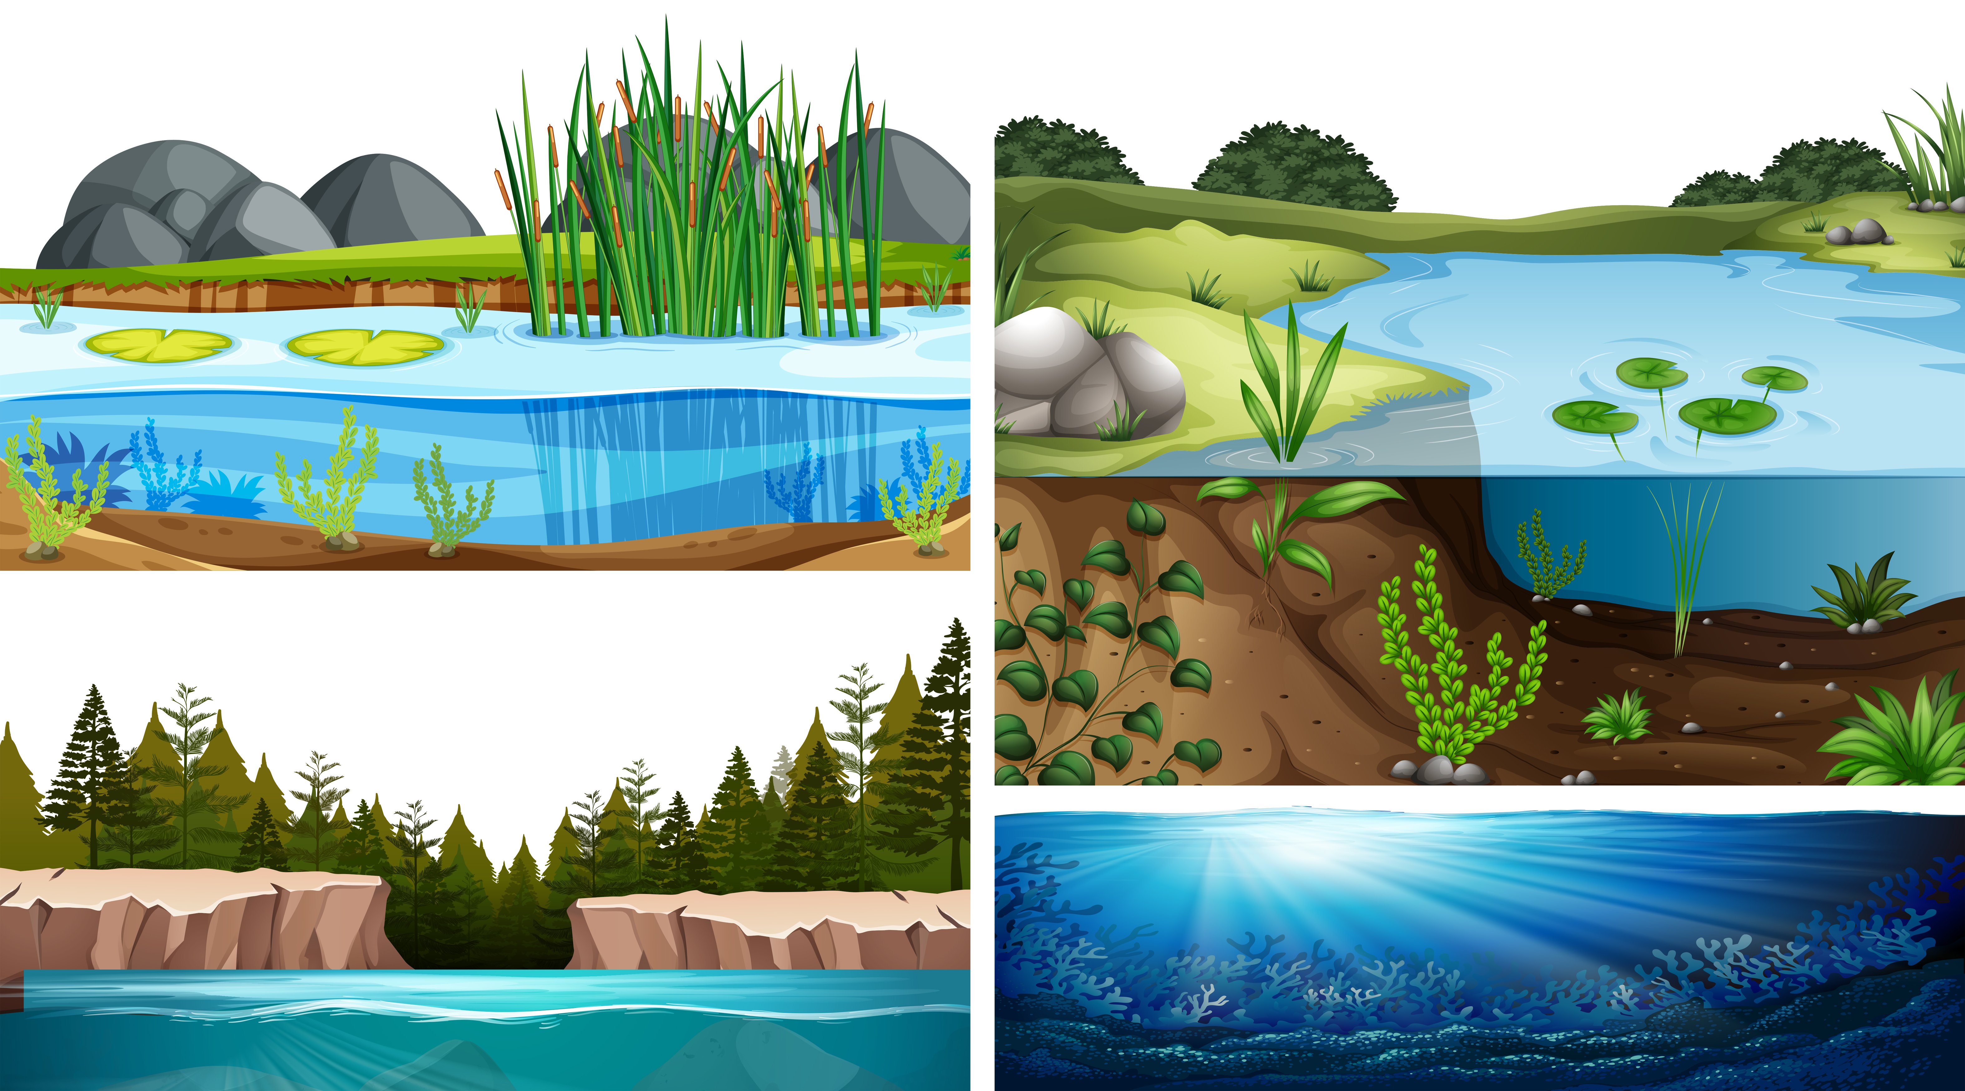
นำเข้าสู่บทเรียน
(Image: Freepik.com)
สภาพแวดล้อมในแต่ละพื้นที่บนโลกมีความแตกต่างกัน เช่น ทะเล เมือง ป่าไม้ ภูเขา ที่ราบ ที่ลุ่ม ทะเลทราย ธารน้ำแข็ง ในแต่ละสภาพแวดล้อมจะพบสิ่งมีชีวิตอาศัยอยู่ร่วมกัน โดยมีปฏิสัมพันธ์กันในรูปแบบต่าง ๆ และมีปฏิสัมพันธ์กับสิ่งไม่มีสิ่งมีชีวิต ทำให้สิ่งมีชีวิตสามารถดำรงชีวิตอยู่ได้ในสภาพแวดล้อมนั้น

Slide 8
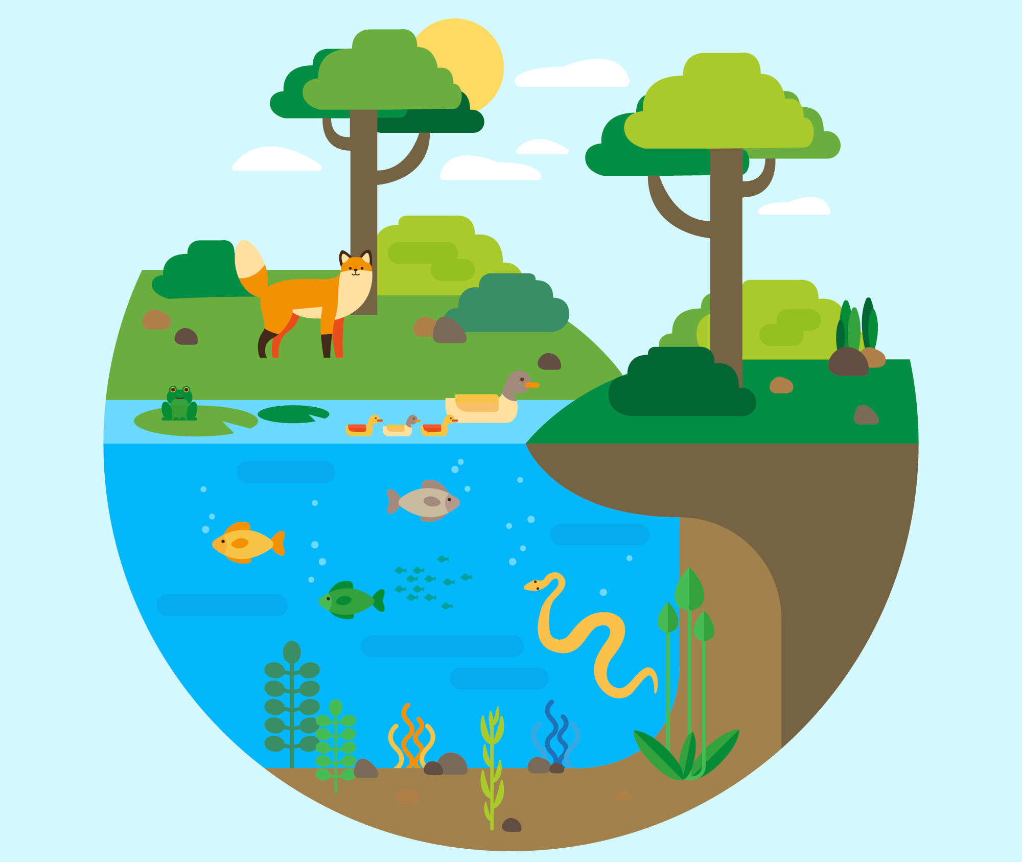
องค์ประกอบของระบบนิเวศ (component of Ecosystem)
องค์ประกอบในสภาพแวดล้อมแต่ละบริเวณ เช่น สนามหญ้า สระน้ำ ทะเล
จะพบชนิดและปริมาณของสิ่งมีชีวิตและสิ่งไม่มีชีวิตแตกต่างกันไป
สิ่งมีชีวิตที่พบ เช่น สัตว์ พืช จุลินทรีย์ จัดเป็นองค์ประกอบ
ที่มีชีวิต (biotic component)
สิ่งไม่มีชีวิต เช่น แสง อากาศ น้ำ ดิน ธาตุอาหาร จัดเป็นองค์ประกอบ
ที่ไม่มีชีวิต (abiotic component)
โดยที่องค์ประกอบจะมีปฏิสัมพันธ์กัน เช่น สิ่งมีชีวิตต้องการน้ำใช้ในกิจกรรมต่าง ๆ
ของร่างกาย สิ่งมีชีวิตใช้แก๊สออกซิเจน ในการหายใจ พืชและสาหร่ายใช้แก็ส
คาร์บอนไดออกไซด์และแสงใน การสังเคราะห์ด้วยแสงเพื่อสร้างอาหาร และ
ปล่อยแก๊สออกซิเจนออกสู่อากาศ พืชและสิ่งมีชีวิตบางชนิดใช้ดินเป็นที่อยู่และ
แหล่งแร่ธาตุอาหาร ถ้าองค์ประกอบที่ไม่มีชีวิต มีการเปลี่ยนแปลงไปองค์ประกอบที่มีชีวิต
อาจต้องมีการปรับตัวเพื่อให้สามารถดำรงชีวิตและอยู่รอดต่อไปได้ในสภาพแวดล้อมนั้น ๆ
(Image: Freepik.com)

Slide 9
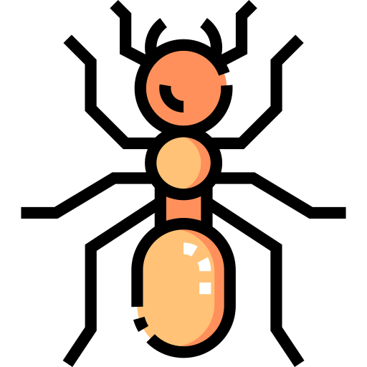




ปฏิสัมพันธ์ระหว่างองค์ประกอบ
แหล่งที่อยู่ (habitat)
ประชากร (population)
หญ้าทั้งหมด คือ ประชากรหญ้า
ทานตะวันทั้งหมด คือ ประชากรทานตะวัน
กระต่ายทั้งหมด คือ ประชากรกระต่าย
นกทั้งหมด คือ ประชากรนก
มดทั้งหมด คือ ประชากรมด
ประชากร ประชากร ประชากร ประชากร ประชากร
+ + + + คือ
กลุ่มสิ่งมีชีวิต (community)

Slide 10
ปฏิสัมพันธ์ระหว่างองค์ประกอบ
แหล่งที่อยู่ (habitat) คือ บริเวณหนึ่ง ๆ ที่พบสิ่งมีชีวิตหลายชนิดมีความแตกต่างกัน
เช่น พืช สัตว์ เห็ดรา แบคทีเรีย เช่น สระน้ำ สนามหญ้า ขอนไม้ ในแต่ละแหล่งที่อยู่
จะมีสภาพแวดล้อมแตกต่างกันจะพบสิ่งมีชีวิตต่างชนิดกัน
ประชากร (population) คือ สิ่งมีชีวิตชนิดเดียวกันที่อาศัยอยู่ในแหล่งที่อยู่เดียวกันในช่วงเวลาหนึ่ง
กลุ่มสิ่งมีชีวิต (community) คือ ประชากรของสิ่งมีชีวิตหลาย ๆ ชนิดที่อาศัยอยู่ใน
แหล่งที่อยู่เดียวกันและมีความสัมพันธ์กัน

Slide 11
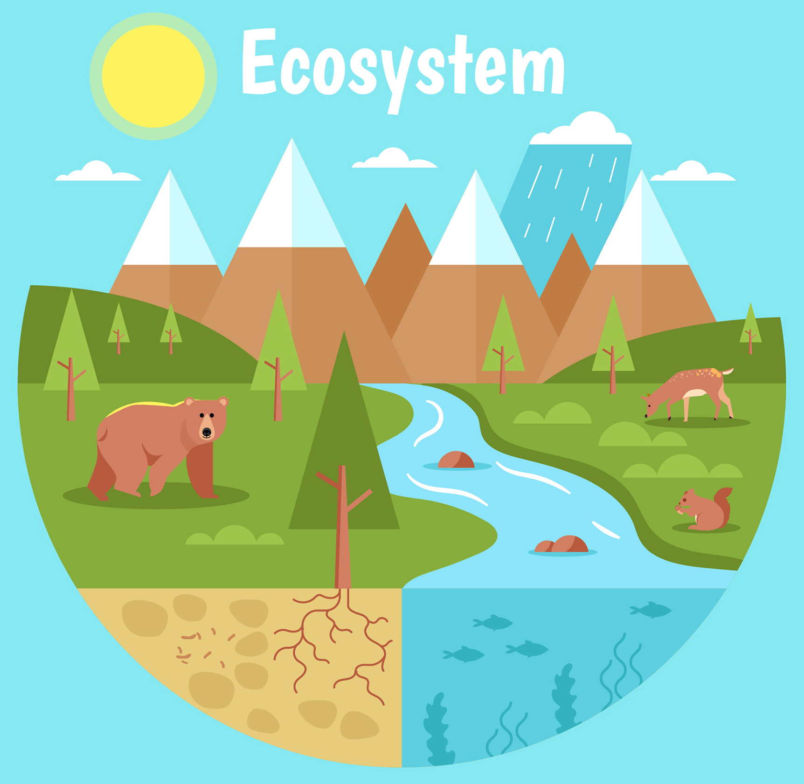
ความหมายของระบบนิเวศ
ระบบที่มีสิ่งมีชีวิตต่าง ๆ ที่อาศัยในแหล่งที่อยู่เดียวกันที่มี
ปฏิสัมพันธ์ซึ่งกันและกัน และมีปฏิสัมพันธ์กับ
สภาพแวดล้อมว่า ระบบนิเวศ (ecosystem)
ในท้องถิ่นของเรา อาจจะพบระบบนิเวศที่มี
ขนาดเล็ก เช่น ระบบนิเวศต้นไม้
ระบบนิเวศสวนผัก ระบบนิเวศขอนไม้ จนถึง
ระบบนิเวศขนาดใหญ่ เช่น ระบบนิเวศทะเล
ระบบนิเวศป่าไม้ ขนาดของระบบนิเวศสามารถ
เปลี่ยนแปลงได้ขึ้นอยู่กับการกำหนด ขอบเขตระบบนิเวศของผู้ศึกษา
(Image: Freepik.com)

Slide 12
ความหมายของระบบนิเวศ (ecosystem)
ระบบนิเวศ หมายถึง ความสัมพันธ์ของสิ่งมีชีวิตในแหล่งที่อยู่อาศัย ณ ที่ใดที่หนึ่ง ความสัมพันธ์ มี 2 ลักษณะ คือ ความสัมพันธ์ระหว่างสิ่งมีชีวิตกับสิ่งไม่มีชีวิต และระหว่างสิ่งมีชีวิตกับสิ่งมีชีวิต
ด้วยกันเอง โดยมีการถ่ายทอดพลังงานและสารอาหารในบริเวณนั้น ๆ สู่สิ่งแวดล้อม
ระบบนิเวศ จึงประกอบด้วยสิ่งมีชีวิตนานาชนิดและรูปแบบต่างกัน ไม่ว่าจะเป็นพืช สัตว์ จุลินทรีย์
ที่อยู่รวมกันบริเวณใดบริเวณหนึ่ง โดยสิ่งมีชีวิตเหล่านั้นสามารถปรับตัวให้เข้ากับสภาวะแวดล้อม
รอบ ๆ ตัวได้ การปรับตัวเปลี่ยนแปลงบางอย่างของสิ่งมีชีวิตอาจเกิดขึ้นภายในหนึ่งชั่วอายุหรือ
ยาวนานหลายชั่วอายุ โดยผ่านการคัดเลือกตามธรรมชาติ ตามกระบวนการวิวัฒนาการ
คุณสมบัติและความสามารถของสิ่งมีชีวิต สิ่งมีชีวิตและสภาวะแวดล้อมต่างก็มีบทบาทร่วมกัน
และมีปฏิกิริยาต่อกันและกันอย่างซับซ้อนในระบบนิเวศที่สมดุล

Slide 13
บทที่ 1 ระบบนิเวศ
ปฏิสัมพันธ์ของสิ่งมีชีวิตในระบบนิเวศ

Slide 14


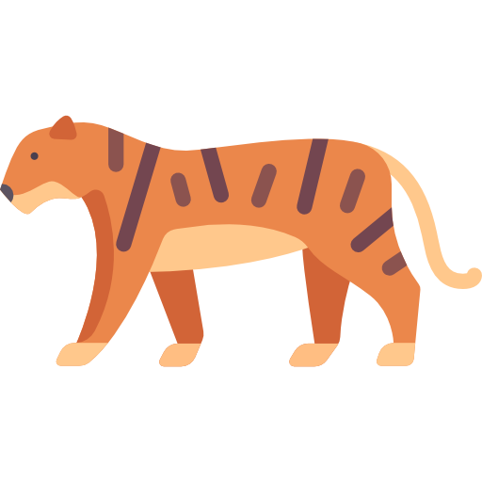



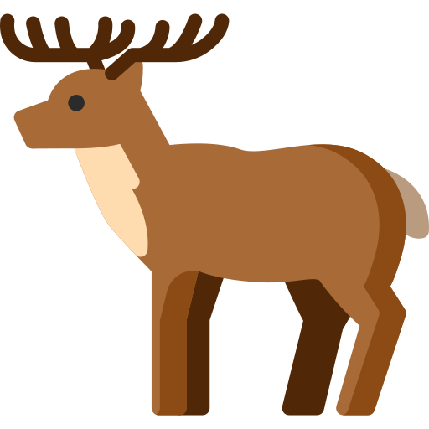


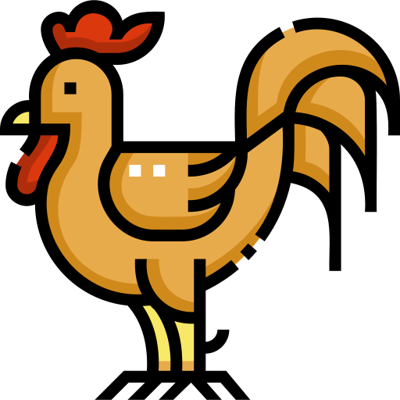
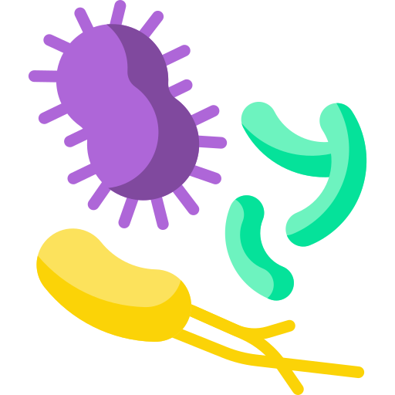


บทบาทของสิ่งมีชีวิต
ภาพแสดงกลุ่มสิ่งมีชีวิตตามบทบาทในระบบนิเวศ
ผู้ผลิต (producer)
ผู้บริโภค (consumer)
สิ่งมีชีวิตกินพืช (herbivore)
สิ่งมีชีวิตกินสัตว์ (carnivore)
สิ่งมีชีวิตกินพืชและสัตว์ (omnivore)
ผู้ย่อยสลายสารอินทรีย์ (decomposer)
สัตว์กินซาก (scavenger)

Slide 15

บทบาทของสิ่งมีชีวิต
สิ่งมีชีวิตที่สามารถสร้างอาหารได้เอง โดยใช้กระบวนการสังเคราะห์ด้วยแสง
ได้แก่ พืช สาหร่าย และแบคทีเรียบางชนิด
ผู้ผลิต (producer)
สิ่งมีชีวิตบางชนิดไม่สามารถสร้างอาหารได้เอง ต้องกินสิ่งมีชีวิตอื่นเป็นอาหาร
ถ้าพิจารณาอาหารที่ผู้บริโภคกินสามารถแบ่งกลุ่มผู้บริโภคได้ดังนี้
ผู้บริโภค (consumer)
สิ่งมีชีวิตกินพืช (herbivore)
ผู้บริโภคที่กินพืชเป็นอาหาร เช่น วัว ช้าง กวาง ควาย
สิ่งมีชีวิตกินสัตว์ (carnivore)
ผู้บริโภคที่กินสัตว์เป็นอาหาร เช่น เสือดาว สิงโต
สิ่งมีชีวิตกินพืชและสัตว์ (omnivore)
ผู้บริโภคที่กินทั้งพืชและสัตว์เป็นอาหาร เช่น ไก่ สุนัข มนุษย์

Slide 16
บทบาทของสิ่งมีชีวิต
สัตว์กินซาก (scavenger)
สิ่งมีชีวิตบางชนิดที่กินเฉพาะซากสิ่งมีชีวิต เช่น อีแร้ง
ผู้ย่อยสลายสารอินทรีย์
(decomposer)
เมื่อสิ่งมีชีวิตตายลง จะมีสิ่งมีชีวิตอีกกลุ่มหนึ่งที่มีบทบาทเป็นย่อยสลายสารอินทรีย์ เช่น เห็ดรา แบคทีเรีย ซึ่งดำรงชีวิตโดยผลิตเอนไซม์ออกมาย่อยสลายซากสิ่งมีชีวิตให้เป็นสารอาหารที่มีขนาดโมเลกุลเล็กลง
แล้วดูดซึมสารอาหารไปใช้เพียงบางส่วน ส่วนที่เหลือจะอยู่ในสิ่งแวดล้อม ซึ่งผู้ผลิตสามารถนำไปใช้ในการดำรงชีวิตต่อไป

Slide 17
บทบาทของสิ่งมีชีวิต
ความสำคัญของผู้ย่อยสลายสารอินทรีย์
ทำให้เกิดการหมุนเวียนของสารเป็นวัฏจักรได้ เช่น ในวัฏจักรคาร์บอน พืชใช้แก๊สคาร์บอนไดออกไซด์จากบรรยากาศในกระบวนการสังเคราะห์ด้วยแสง เพื่อสร้างสารประกอบอินทรีย์ซึ่งมีคาร์บอนเป็นองค์ประกอบ เช่น คาร์โบไฮเดรต ไขมัน โปรตีน เก็บไว้ในส่วนต่าง ๆ ของพืช เมื่อสิ่งมีชีวิตอื่นมากินพืช สารประกอบอินทรีย์ที่คาร์บอนนี้จะถูกถ่ายทอดไปตามลำดับขั้นของการบริโภค หลังจากสิ่งมีชีวิตตายลง บางส่วนจะถูกย่อยสลาย โดยผู้ย่อยสลายสารอินทรีย์ ส่วนที่ไม่ถูกย่อยสลายจะทับถมกันเป็นเวลานาน ภาวะที่เหมาะสมและเปลี่ยนเป็นเชื้อเพลิงซากดึกดำบรรพ์ เช่น ถ่านหิน ปิโตรเลียม การหายใจของสิ่งมีชีวิต และการเผาไหม้ของเชื้อเพลิง ซากดึกดำบรรพ์ ทำให้เกิดแก๊สคาร์บอนไดออกไซด์กลับคืนสู่บรรยากาศ ซึ่งพืชจะนำไปใช้ในการสังเคราะห์ ด้วยแสง จึงเกิดการหมุนเวียนต่อเนื่องเป็นวัฏจักร นอกจากวัฏจักรคาร์บอนแล้ว ยังมีวัฏจักรสารที่สำคัญ อีกหลายวัฏจักร เช่น วัฏจักรน้ำ วัฏจักรไนโตรเจน วัฏจักรฟอสฟอรัส

Slide 18



การถ่ายทอดพลังงานในระบบนิเวศ
การที่สิ่งมีชีวิตแต่ละชนิดมีบทบาทแตกต่างกัน ทำให้เกิดการถ่ายทอดพลังงานที่อยู่ในอาหาร
ไปตามลำดับโดยการกินกันเป็นทอด ๆ เรียกว่า โซ่อาหาร (food chain)
โดยทั่วไปโซ่อาหารประกอบด้วยผู้ผลิตและผู้บริโภคลำดับต่าง ๆ ดังภาพ จะเห็นว่า
ในโซ่อาหารนี้มีหญ้าเป็นผู้ผลิต มีตั๊กแตน กบ และงู เป็นผู้บริโภค
โดยตั๊กแตนกินหญ้า ตั๊กแตนจัดเป็นผู้บริโภคลำดับที่ 1
กบกินตั๊กแตน กบจัดเป็นผู้บริโภคลำดับที่ 2
ส่วนงูกินกบ งูจัดเป็นผู้บริโภคลำดับที่ 3 หรือผู้บริโภค ลำดับสุดท้ายของโซ่อาหารนี้

Slide 19

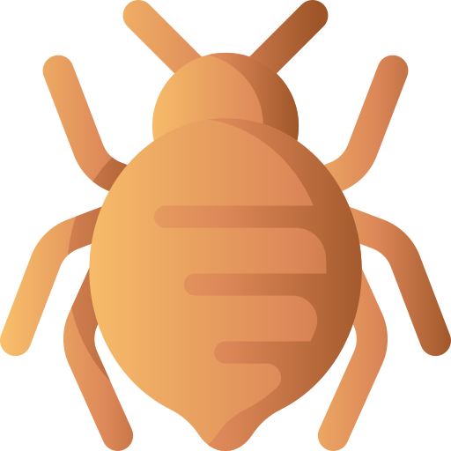
โซ่อาหาร (food chain)
ห่วงโซ่อาหารแบ่งเป็น 4 แบบ คือ
1. ห่วงโซ่อาหารแบบผู้ล่า (Predator chain or Grazing food chain)
เริ่มจากผู้ผลิตคือพืช ตามด้วยผู้บริโภคอันดับต่าง ๆ การถ่ายทอดพลังงานจึงประกอบด้วย
ผู้ล่า (Predator) และเหยื่อ (Prey)
2. ห่วงโซ่อาหารแบบปรสิต (Parasitic chain)
เริ่มจากผู้ถูกอาศัย (Host) ถ่ายทอดพลังงานไปยังปรสิต (Parasite) และต่อไปยังปรสิตอันดับสูงกว่า โดยภายในห่วงโซ่นี้จะใช้การเกาะกินซึ่งกันและกัน

Slide 20
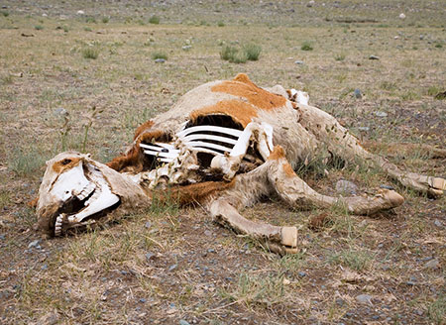
โซ่อาหาร (food chain)
ห่วงโซ่อาหารแบ่งเป็น 4 แบบ คือ
3. ห่วงโซ่อาหารแบบซากอินทรีย์ (Detritus chain) 3
เริ่มจากซากพืชหรือซากสัตว์ (Detritus) หรือสิ่งที่ไม่มีชีวิตถูกผู้บริโภคซากพืชซากสัตว์กัดกิน
และผู้บริโภคซากอาจถูกกินต่อโดยผู้บริโภคสัตว์ อีกทอด
4. ห่วงโซ่อาหารแบบผสม (Mixed chain) เป็นการถ่ายทอดพลังงานระหว่างสิ่งมีชีวิตหลายๆ ประเภท อาจมีทั้งแบบผู้ล่า และปรสิต เช่น จากผู้ผลิตไปยังผู้บริโภคพืช และไปยังปรสิต เป็นต้น
(Image: https://www.mwremediation.com/blog/how-deal-with-decomposing-animal-matter.html

Slide 21
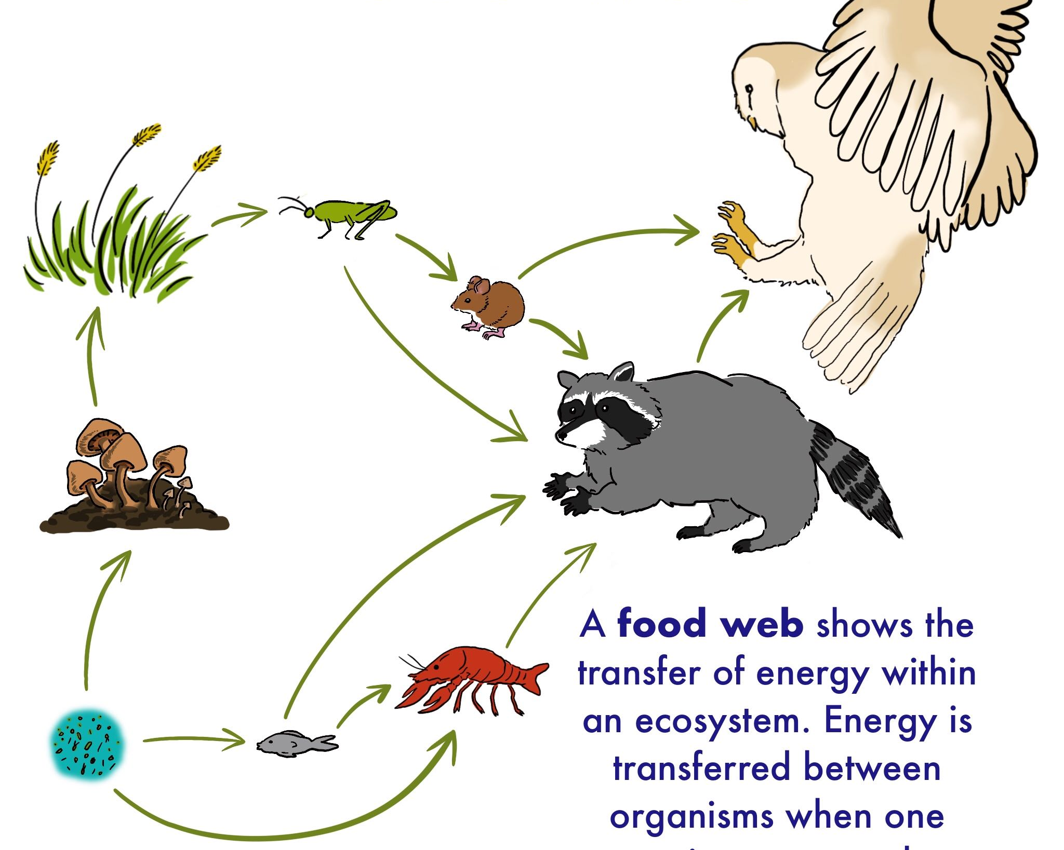
การถ่ายทอดพลังงานในระบบนิเวศ
ความสัมพันธ์ระหว่างสิ่งมีชีวิตในโซ่อาหารเป็นความสัมพันธ์ในด้านการถ่ายทอดพลังงาน โดยการกินกันเป็นทอดๆ ไม่ซับซ้อน แต่ในธรรมชาติอาจมีผู้ผลิตมากกว่าหนึ่งชนิดและมีผู้บริโภคที่สามารถบริโภคพืชและสัตว์อื่น ๆ ได้หลายชนิด เช่น กบกินตั๊กแตน แมลงปอ และแมลงหวี่
ในขณะเดียวกันผู้บริโภคชนิดหนึ่งอาจเป็นอาหารของผู้บริโภค
ได้หลายชนิด เช่น กบเป็นอาหารของแมว งู และนกอินทรี
ความสัมพันธ์ของสิ่งมีชีวิตในการถ่ายทอดพลังงาน
โซ่อาหารหลายสายที่สัมพันธ์ซับซ้อนนี้
เรียกว่า สายใยอาหาร (food web)

Slide 22
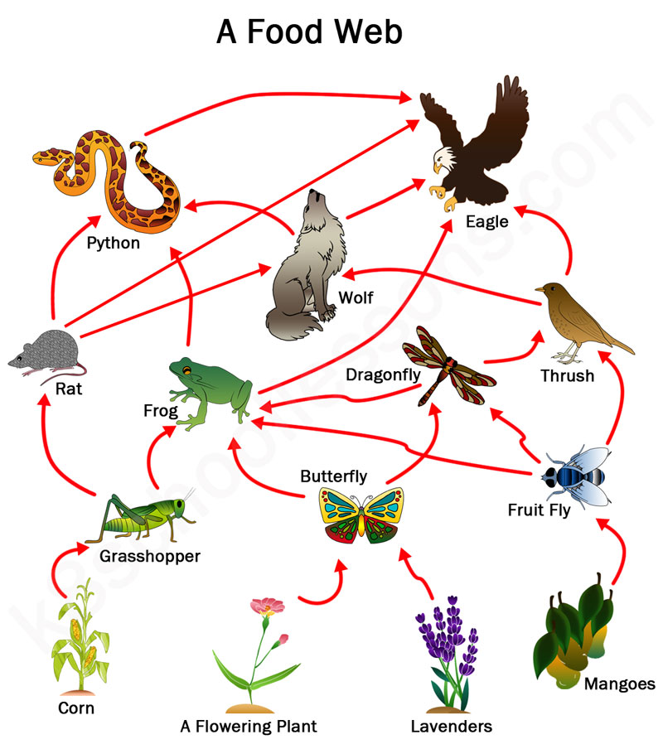
ตัวอย่างแสดงแผนภาพแสดงสายใยอาหาร (food web)
(Image: k8schoollessons.com)

Slide 23



การถ่ายทอดพลังงานในระบบนิเวศ
ผู้บริโภคลำดับที่ 3
ในการถ่ายทอดพลังงานระหว่างสิ่งมีชีวิตที่อยู่ในระบบนิเวศ
พลังงานจากผู้ผลิตที่ถ่ายทอดไปยังผู้บริโภคลำดับถัดไป
และจะลดลงไปเรื่อย ๆ ตามลำดับขั้นของการบริโภค
เนื่องจากผู้บริโภคกินผู้ผลิตได้เพียงบางส่วน เช่น วัวกินหญ้า
ได้เพียงส่วนของลำต้นและใบ แต่ไม่สามารถกินส่วนของรากได้ ส่วนที่กินได้นั้นผู้บริโภคจะนำไปใช้ในการเจริญเติบโตและ
เผาผลาญ เพื่อผลิตพลังงานสำหรับใช้ในการทำกิจกรรมต่าง ๆ ของร่างกาย เช่น การเคลื่อนไหว การทำงานของอวัยวะต่าง ๆ และพลังงานอีกส่วนหนึ่งจะสูญเสียไปในรูปของพลังงานความร้อน ดังภาพ
ผู้บริโภคลำดับที่ 2
ผู้บริโภคลำดับที่ 1
ผู้ผลิต

Slide 24
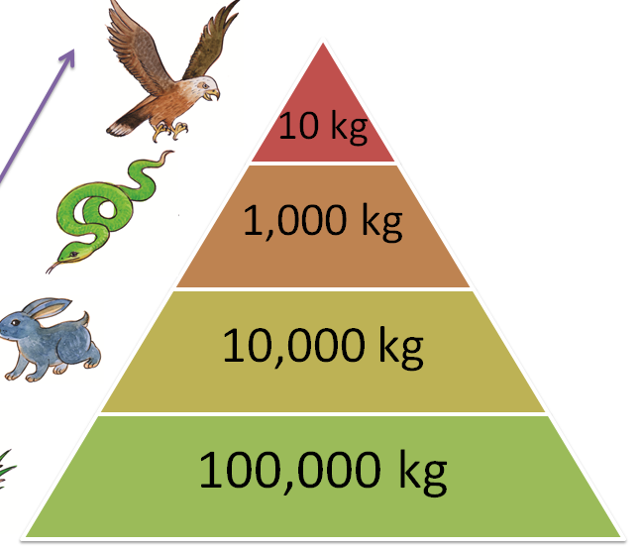
การถ่ายทอดพลังงานในระบบนิเวศ
ผู้บริโภคลำดับที่ 3
1 kcal
ผู้บริโภคลำดับที่ 2
10 kcal
ผู้บริโภคลำดับที่ 1
100 kcal
1,000 kcal
ผู้ผลิต
พีระมิดพลังงาน (energy pyramid)
เป็นการแสดงปริมาณพลังงานที่ถ่ายทอดจากการกินในลำดับหนึ่งในสายใยอาหาร
ซึ่งพลังงานมีมากที่สุดในลำดับผู้ผลิต และพลังงานจะน้อยลงในลำดับของพีระมิดที่สูงขึ้น

Slide 25

การถ่ายทอดพลังงานในระบบนิเวศ
พีระมิดพลังงาน (energy pyramid)
ในแต่ละขั้นของพีระมิด พลังงานถูกใช้ไปจำนวนมากประมาณ 90 เปอร์เซ็นต์
ของพลังงานทั้งหมด ด้วยเหตุนี้พลังงานจะเหลืออยู่เฉพาะส่วนที่เป็นเนื้อเยื่อ
ของสิ่งมีชีวิตนั้น ๆ ประมาณ 10 เปอร์เซ็นต์เท่านั้น
จึงเป็นไปตามกฎเกณฑ์ที่เรียกว่า “Law of Ten”
ดังนั้นเมื่อมีการถ่ายทอดพลังงานไปหลายระดับการบริโภค
พลังงานยิ่งเหลือน้อยลงตามลำดับ
จนเกิดเป็นพีระมิดพลังงาน (Pyramid of Energy)
1 kcal
10 kcal
100 kcal
1,000 kcal
ภาพแสดง พีระมิดพลังงาน

Slide 26


คำถามชวนคิด
จากโซ่อาหารนี้ ปริมาณพลังงานจากสาหร่ายที่ถ่ายทอดไปยังผู้บริโภคลำดับต่าง ๆ เปลี่ยนไปอย่างไร
ที่มา: หนังสือเรียนรายวิชาพื้นฐานวิทยาศาสตร์และเทคโนโลยี ชั้นม.3 เล่ม 2 สสวท. หน้า 171

Slide 27
เฉลยคำถามชวนคิด
จากโซ่อาหารนี้ ปริมาณพลังงานจากสาหร่ายที่ถ่ายทอดไปยังผู้บริโภคลำดับต่าง ๆ เปลี่ยนไปอย่างไร
แนวคำตอบ พลังงานที่ถ่ายทอดไปจะลดลงไปตามลำดับขั้นของการบริโภค โดยผู้ผลิต (สาหร่าย)
จะมีพลังงานสะสมในเนื้อเยื่อมากที่สุด ปลาซิวได้รับพลังงานสะสมในเนื้อเยื่อจากผู้ผลิตมากที่สุด
ในขณะที่นกยางได้รับพลังงานสะสมในเนื้อเยื่อจากผู้ผลิตน้อยที่สุด
ที่มา: หนังสือเรียนรายวิชาพื้นฐานวิทยาศาสตร์และเทคโนโลยี ชั้นม.3 เล่ม 2 สสวท. หน้า 171

Slide 28




การถ่ายทอดพลังงานในระบบนิเวศ
Ppm ย่อมาจาก part per million
หมายถึง หนึ่งส่วนในหนึ่งล้านส่วน
ยกตัวอย่างการสะสมสารพิษในสิ่งมีชีวิต
ปริมาณสารพิษสะสม
13.8 ppm
คำถามจากภาพ:
• เหตุใดผู้บริโภคลำดับที่สูงกว่าจึงมีปริมาณสารพิษสะสมในร่างกาย
มากกว่าผู้บริโภคลำดับที่ต่ำกว่า
• ปริมาณพลังงานที่ถ่ายทอดไปตามลำดับขั้นของการบริโภค
แตกต่างจากปริมาณสารพิษที่สะสมในโซ่อาหารหรือไม่ อย่างไร
2.07 ppm
0.23 ppm
0.04 ppm
ภาพแสดง การสะสมสารพิษในสิ่งมีชีวิต

Slide 29
การถ่ายทอดพลังงานในระบบนิเวศ
Ppm ย่อมาจาก part per million
หมายถึง หนึ่งส่วนในหนึ่งล้านส่วน
เฉลยคำถามจากภาพ:
• เหตุใดผู้บริโภคลำดับที่สูงกว่าจึงมีปริมาณสารพิษสะสมในร่างกาย
มากกว่าผู้บริโภคลำดับที่ต่ำกว่า
แนวคำตอบ เนื่องจากผู้บริโภคลำดับที่สูงกว่ากินผู้บริโภคที่ต่ำกว่าใน
จำนวนและปริมาณที่มาก ทำให้มีโอกาสที่สารพิษสะสมในเนื้อเยื่อมากกว่า
• ปริมาณพลังงานที่ถ่ายทอดไปตามลำดับขั้นของการบริโภค
แตกต่างจากปริมาณสารพิษที่สะสมในโซ่อาหารหรือไม่ อย่างไร
แนวคำตอบ แตกต่าง เพราะในการถ่ายทอดพลังงาน พลังงานที่ได้จะลดลง
ไปเรื่อย ๆ ตามลำดับขั้นของการบริโภค ในทางตรงกันข้าม สารพิษจะสะสมเพิ่มขึ้นเรื่อย ๆ ในสิ่งมีชีวิตที่มีลำดับขั้นการบริโภคสูงกว่า
ปริมาณสารพิษสะสม
13.8 ppm
2.07 ppm
0.23 ppm
0.04 ppm
ภาพแสดง การสะสมสารพิษในสิ่งมีชีวิต

Slide 30
การถ่ายทอดพลังงานในระบบนิเวศ
ยกตัวอย่างการสะสมสารพิษในสิ่งมีชีวิต
ในระบบนิเวศที่มีการใช้สารดีดีทีกำจัดศัตรูพืชอย่างต่อเนื่อง ทำให้มีสารดีดีทีปนเปื้อนในแหล่งน้ำและสะสมในสาหร่ายปริมาณหนึ่ง เมื่อสัตว์ต่าง ๆ มีการกินกันเป็นทอด ๆ ปริมาณสารดีดีทีจะสะสมในปลาขนาดเล็ก ปลาขนาดใหญ่ และนกมากขึ้นตามลำดับ โดยนกซึ่งเป็นผู้บริโภคลำดับสุดท้าย จะมีการสะสมสารดีดีทีมากที่สุด ดังภาพ ถ้ามีการสะสมสารดีดีทีในปลาขนาดเล็กของโซ่อาหารนี้ในปริมาณที่เป็นอันตราย จนทำให้ปลาขนาดเล็กตายลงเป็นจำนวนมาก อาจส่งผลให้ปลาขนาดใหญ่ ขาดแคลนอาหาร ทำให้ระบบนิเวศเสียสมดุลได้ นอกจากสารดีดีทีแล้ว ยังมีสารเคมีอีกหลายชนิดที่เป็นอันตรายและสามารถสะสมได้ในสิ่งมีชีวิต เช่น ตะกั่ว แคดเมียม ปรอท ดังนั้นการใช้สารต่าง ๆ ในชีวิตประจำวัน ควรคำนึงถึงความปลอดภัยและผลกระทบที่อาจเกิดขึ้นกับระบบนิเวศ เนื่องจากมนุษย์เป็นผู้บริโภคลำดับสูงในระบบนิเวศ
จึงมีโอกาสได้รับสารพิษสะสมอยู่ในร่างกายในปริมาณมาก
13.8 ppm
2.07 ppm
0.23 ppm
0.04 ppm
ภาพแสดง การสะสมสารพิษในสิ่งมีชีวิต

Slide 31
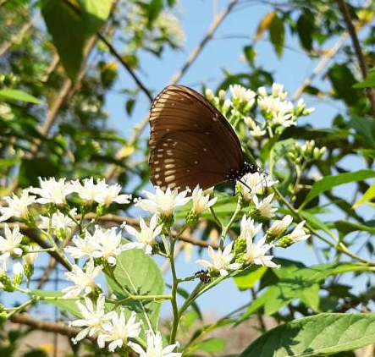
ความสัมพันธ์ของสิ่งมีชีวิตในระบบนิเวศ
“ความสัมพันธ์ระหว่างผีเสื้อกับดอกไม้”
เป็นตัวอย่างของความสัมพันธ์ระหว่างสิ่งมีชีวิตสองชนิดที่อยู่ร่วมกันในระบบนิเวศ
ลักษณะความสัมพันธ์เป็นแบบ
โดยต่างฝ่ายต่างได้ประโยชน์
ผีเสื้อ บินตอมดอกไม้
ที่กำลังบาน เพื่อกินน้ำหวาน
ซึ่งเป็นอาหารของผึ้ง
ละอองเรณูของดอกไม้
จะติดตามตัวและขาของผึ้ง
เมื่อผึ้งไปตอมดอกไม้ดอกอื่น
ผึ้งก็จะนำเรณูไปยังดอกไม้นั้นไปด้วย
ซึ่งเป็นการช่วยถ่ายเรณู

Slide 32
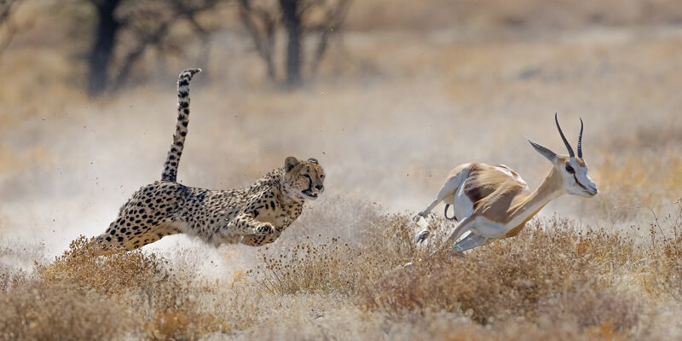
ความสัมพันธ์ของสิ่งมีชีวิตในระบบนิเวศ
กลุ่มสิ่งมีชีวิตในระบบนิเวศมีความสัมพันธ์ซึ่งกันและกัน ซึ่งจำแนกความสัมพันธ์ของสิ่งมีชีวิตได้ดังนี้
1. ภาวะล่าเหยื่อ (predation) เป็นการอยู่ร่วมกันของสิ่งมีชีวิต 2 ชนิด ฝ่ายหนึ่งเป็นผู้ล่า (predator)
มีความแข็งแรง ส่วนอีกฝ่ายหนึ่งถูกผู้ล่ากินเป็นอาหารเรียกว่า เหยื่อ (prey) มีความสัมพันธ์แบบ + , -
เช่น แมวจับหนู นกกินหนอน เหยี่ยวล่าไก่หรือกระต่ายเป็นอาหาร สิงโตล่าม้าลายเป็นอาหาร
ภาพแสดง ภาวะล่าเหยื่อ
ที่มา: https://biologydictionary.net/predation/

Slide 33

ความสัมพันธ์ของสิ่งมีชีวิตในระบบนิเวศ
กลุ่มสิ่งมีชีวิตในระบบนิเวศมีความสัมพันธ์ซึ่งกันและกัน ซึ่งจำแนกความสัมพันธ์ของสิ่งมีชีวิตได้ดังนี้
2. ภาวะปรสิต (parasitism) เป็นการอยู่ร่วมกันของสิ่งมีชีวิต 2 ชนิด โดยสิ่งมีชีวิตชนิดหนึ่งไปอาศัย
อยู่กับสิ่งมีชีวิตอีกชนิดหนึ่ง โดยปรสิต (parasite) ได้ประโยชน์และผู้ถูกอาศัย (host) เสียประโยชน์
มีความสัมพันธ์แบบ +, -
ชนิดของสิ่งมีชีวิตที่อยู่ร่วมกัน | ฝ่ายที่ได้ประโยชน์ (+) | ฝ่ายที่เสียประโยชน์ (-)
กาฝากกับต้นมะม่วง | กาฝากดูดกินน้ำและอาหารจากต้นมะม่วง | ต้นมะม่วงอาจตายได้
ต้นฝอยทองกับต้นไม้ใหญ่ | ต้นฝอยทองดูดน้ำและอาหารจากต้นไม้ใหญ่ | ต้นไม้ใหญ่อาจตายได้
เห็บกับสุนัข | เห็บดูดกินเลือดจากสุนัข | สุนัขเสียเลือด

Slide 34
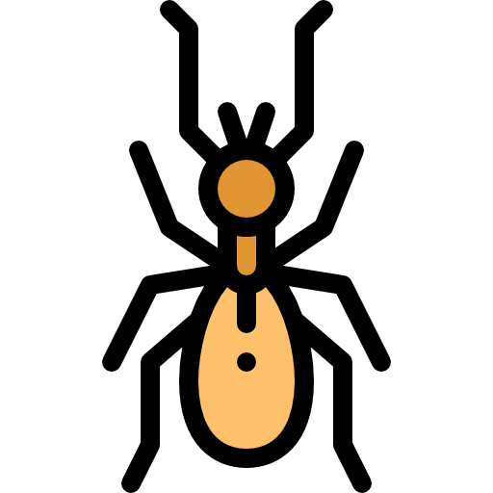
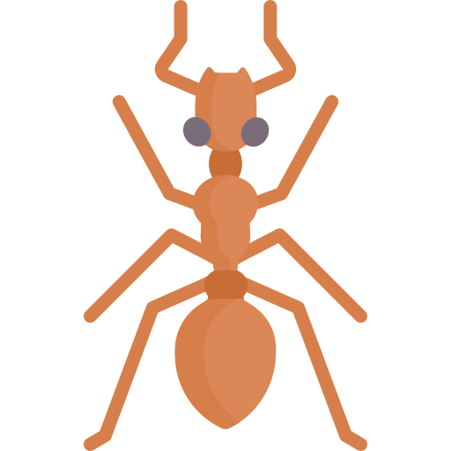
ความสัมพันธ์ของสิ่งมีชีวิตในระบบนิเวศ
กลุ่มสิ่งมีชีวิตในระบบนิเวศมีความสัมพันธ์ซึ่งกันและกัน ซึ่งจำแนกความสัมพันธ์ของสิ่งมีชีวิตได้ดังนี้
3. ภาวะพึ่งพากัน (mutualism) เป็นการอยู่ร่วมกันของสิ่งมีชีวิต 2 ชนิดที่ได้ประโยชน์ทั้ง 2 ฝ่าย
และเมื่อแยกจากกันจะไม่สามารถดำรงชีวิตอยู่ได้ มีความสัมพันธ์แบบ +, +
ชนิดของสิ่งมีชีวิตที่อยู่ร่วมกัน | ประโยชน์ที่ฝ่ายหนึ่งได้รับ (+) | ประโยชน์ที่อีกฝ่ายได้รับ (+)
รากับสาหร่ายสีเขียว (ไลเคน) | ราได้อาหารจากสาหร่ายสีเขียว ซึ่งสร้างอาหารเองได้ด้วย การสังเคราะห์แสง | สาหร่ายสีเขียวได้รับความชื้น จากรา เพื่อนำมาสร้างอาหาร
ปลวกกับโพรโทซัว ในลำไส้ปลวก | โพรโทซัวได้ที่อยู่อาศัย และอาหารจากปลวก | ปลวกอาศัยโพรโทซัวช่วยย่อยไม้ ที่กินเข้าไป
พืชตระกูลถั่วกับแบคทีเรีย ที่ปมราก | แบคทีเรียได้อาหารและ ที่อยู่อาศัยจากต้นถั่ว | ต้นพืชตระกูลถั่วได้รับอาหารจากการตรึงแก๊สไนโตรเจนจากอากาศของแบคทีเรีย
ด้วงและมด | ด้วงขนาดเล็กให้สารอาหารที่สร้างขึ้นกับมด | มดเลี้ยงดูและป้องกันศัตรูให้ด้วง

Slide 35


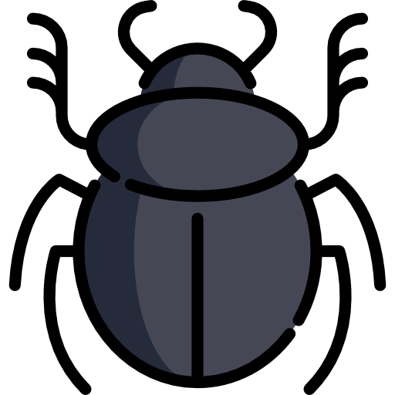
ความสัมพันธ์ของสิ่งมีชีวิตในระบบนิเวศ
กลุ่มสิ่งมีชีวิตในระบบนิเวศมีความสัมพันธ์ซึ่งกันและกัน ซึ่งจำแนกความสัมพันธ์ของสิ่งมีชีวิตได้ดังนี้
4. ภาวะอิงอาศัย (commensalism) เป็นการอยู่ร่วมกันของสิ่งมีชีวิต 2 ชนิด ในลักษณะที่ฝ่ายหนึ่ง
ได้ประโยชน์ ส่วนอีกฝ่ายหนึ่งไม่ได้และไม่เสียประโยชน์ มีความสัมพันธ์แบบ +, 0
ชนิดของสิ่งมีชีวิตที่อยู่ร่วมกัน | ฝ่ายที่ได้ประโยชน์ (+) | ฝ่ายไม่ได้และไม่เสียประโยชน์ (0)
เฟินกับตันไม้ใหญ่ | เฟินได้ร่มเงา ความชื้น และเกาะบนต้นไม้ใหญ่เพื่อชูลำต้นให้ได้รับแสง | ตันไม้ใหญ่
กล้วยไม้กับต้นไม้ใหญ่ | กล้วยไม้ได้ที่อยู่อาศัยและความชื้น จากต้นไม้ใหญ่ | ตันไม้ใหญ่
ฉลามกับเหาฉลาม | เหาฉลามจะเกาะติดไปกับปลาฉลามเพื่อกินเศษอาหารที่ปลาฉลามกินเหลือ | ปลาฉลาม
แมลงปีกแข็งกับปลวก | แมลงปีกแข็งขนาดเล็กได้อาหารและ ที่อยู่อาศัยจากรังปลวก | ปลวก

Slide 36
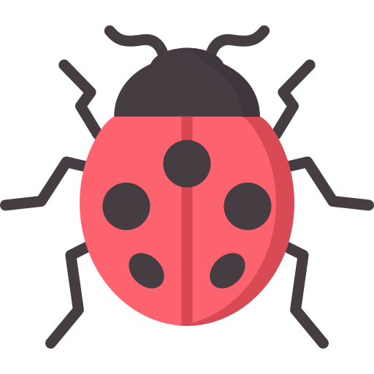

ความสัมพันธ์ของสิ่งมีชีวิตในระบบนิเวศ
กลุ่มสิ่งมีชีวิตในระบบนิเวศมีความสัมพันธ์ซึ่งกันและกัน ซึ่งจำแนกความสัมพันธ์ของสิ่งมีชีวิตได้ดังนี้
5. ภาวการณ์ได้ประโยชน์ร่วมกัน (protocooperation) เป็นการอยู่ร่วมกันของสิ่งมีชีวิต 2 ชนิด
ซึ่งต่างได้ประโยชน์ทั้ง 2 ฝ่าย แต่สามารถแยกออกจากกันได้โดยดำเนินชีวิตตามปกติ มีความสัมพันธ์แบบ + , +
ชนิดของสิ่งมีชีวิตที่อยู่ร่วมกัน | ประโยชน์ที่ฝ่ายหนึ่งได้รับ (+) | ประโยชน์ที่ฝ่ายหนึ่งได้รับ (+)
ดอกไม้กับแมลง | ดอกไม้ได้แมลงช่วยผสมเกสรเพื่อการดำรงเผ่าพันธุ์ต่อไป | แมลงได้อาหารประเภทน้ำหวานจากดอกไม้
ควายกับนกเอี้ยง | นกเอี้ยงได้กินแมลงต่าง ๆ บนหลังควาย เป็นอาหาร | ควายสบายตัวขึ้น ไม่รำคาญแมลงที่มาตอม และรู้ตัวก่อนที่ศัตรูจะเข้ามาใกล้
มดดำกับเพลี้ย | เพลี้ยอาศัยมดดำพาไปวางไว้ตามต้นพืช เพื่อดูดน้ำเลี้ยงจากพืชเป็นอาหาร | มดดำได้อาหารจากเพลี้ยด้วยการดูดน้ำเลี้ยง จากเพลี้ย
ปูเสฉวนกับดอกไม้ทะเล | ปูเสฉวนอาศัยดอกไม้ทะเลช่วยพรางตาศัตรู ให้ตัวเองปลอดภัยเพราะดอกไม้ทะเล มีเข็มพิษช่วยป้องกันศัตรูได้ | ดอกไม้ทะเลอาศัยปูเสฉวนช่วยพาเคลื่อนที่ ไปหาอาหารกิน

Slide 37
ความสัมพันธ์ของสิ่งมีชีวิตในระบบนิเวศ
กลุ่มสิ่งมีชีวิตในระบบนิเวศมีความสัมพันธ์ซึ่งกันและกัน ซึ่งจำแนกความสัมพันธ์ของสิ่งมีชีวิตได้ดังนี้
6. ภาวะแข่งขัน (competition)
เป็นความสัมพันธ์ของสิ่งมีชีวิตที่ทั้ง 2 ฝ่าย ต้องการปัจจัยในการดำรงชีวิตอย่างใดอย่างหนึ่งร่วมกัน
แต่ปัจจัยนั้นมีน้อยจึงต้องแข่งขันกัน เช่น การแย่งอาหารของจระเข้ การแข่งขันด้นความสูงของตันไม้เพื่อรับแสงจากดวงอาทิตย์
7. ภาวะเป็นกลาง (neutralism)
เป็นการดำรงชีวิตของสิ่งมีชีวิตที่ทั้ง 2 ฝ่าย ไม่มีผลประโยชน์ซึ่งกันและกัน เช่น นกกับกระต่าย
ในทุ่งหญ้า ความสัมพันธ์ของสิ่งมีชีวิตดังที่ได้กล่าวมาแล้วสามารถพบได้ในระบบนิเวศตั้งแต่
ระบบนิเวศขนาดเล็กจนถึงระบบนิเวศขนาดใหญ่ และมีผลต่อการเปลี่ยนแปลงขนาดของประชากร
ในระบบนิเวศ

Slide 38
คำถามชวนคิด
• ภาวะปรสิตกับการล่าเหยื่อเหมือนหรือแตกต่างกันอย่างไร
• ปัจจัยใดที่มีผลต่อการเปลี่ยนแปลงของประชากรของเหยื่อกับผู้ล่า
ที่มา: หนังสือเรียนรายวิชาพื้นฐานวิทยาศาสตร์และเทคโนโลยี ชั้นม.3 เล่ม 2 สสวท. หน้า 177 - 178

Slide 39
เฉลยคำถามชวนคิด
• ภาวะปรสิตกับการล่าเหยื่อเหมือนหรือแตกต่างกันอย่างไร
แนวคำตอบ การล่าเหยื่อ คือการที่สิ่งมีชีวิตหนึ่งกินสิ่งมีชีวิตหนึ่งโดยตรง ซึ่งทำให้สิ่งมีชีวิตที่เป็นเหยื่อตายลง
ส่วนภาวะปรสิต สิ่งมีชีวิตที่เป็นปรสิตจะเบียดเบียนเอาอาหารหรือสารอาหารจากเจ้าบ้าน โดยไม่ได้ทำให้
สิ่งมีชีวิตเจ้าบ้านตายลงในทันที แต่ความสัมพันธ์ทั้งสองแบบก็เหมือนกันตรงที่สิ่งมีชีวิตหนึ่งได้ประโยชน์
ขณะที่สิ่งมีชีวิตอีกชนิดหนึ่งเสียประโยชน์
• ปัจจัยใดที่มีผลต่อการเปลี่ยนแปลงของประชากรของเหยื่อกับผู้ล่า
แนวคำตอบ จำนวนของประชากรของสิ่งมีชีวิตทั้งสองชนิด นอกจากนั้นยังมีปัจจัยอื่น ๆ อีก เช่น ภูมิอากาศ
ภัยธรรมชาติที่ส่งผลโดยตรง หรือส่งผลทางอ้อมต่ออาหารของกระต่ายป่า เช่น ภัยแล้งทำให้พืชที่เป็นอาหาร
ของกระต่ายป่าลดลง ส่งผลให้จำนวนประชากรกระต่ายป่าอาจจะลดลงโดยไม่ได้เกี่ยวข้องกับจำนวน
ของแมวป่าลิงซ์แต่อย่างใด
ที่มา: หนังสือเรียนรายวิชาพื้นฐานวิทยาศาสตร์และเทคโนโลยี ชั้นม.3 เล่ม 2 สสวท. หน้า 177 - 178

Slide 40

สรุปคำศัพท์ท้ายบท
บทที่ 1 ระบบนิเวศ
- ระบบนิเวศ (ecosystem)
- แหล่งที่อยู่ (habitat)
- ประชากร (population)
- กลุ่มสิ่งมีชีวิต (community)
- ผู้ผลิต (producer)
- ผู้บริโภค (consumer)
- ผู้ย่อยสลายสารอินทรีย์ (decomposer)
- โซ่อาหาร (food chain)
- สายใยอาหาร (food web)
องค์ประกอบของระบบนิเวศ
- ภาวะล่าเหยื่อ (predation)
- ภาวะปรสิต (parasitism)
- ภาวะพึ่งพากัน (mutualism)
- ภาวะอิงอาศัย (commensalism)
- ภาวการณ์ได้ประโยชน์ร่วมกัน (protocooperation)
- ภาวะแข่งขัน (competition)
- ภาวะเป็นกลาง (neutralism)

Slide 41
บทที่ 2 ความหลากหลายทางชีวภาพ
ความหลากหลายของชนิดสิ่งมีชีวิต

Slide 42
บทที่ 2 ความหลากหลายทางชีวภาพ
ว 1.1 ม.3/1 อธิบายปฏิสัมพันธ์ขององค์ประกอบของระบบนิเวศที่ได้จากการสำรวจ
ว 1.1 ม.3/2 อธิบายรูปแบบความสัมพันธ์ระหว่างสิ่งมีชีวิตกับสิ่งมีชีวิตรูปแบบต่าง ๆ
ในแหล่งที่อยู่เดียวกันที่ได้จากการสำรวจ
ว 1.1 ม.3/3 สร้างแบบจำลองในการอธิบายการถ่ายทอดพลังงานในสายใยอาหาร
ว 1.1 ม.3/4 อธิบายความสัมพันธ์ของผู้ผลิตผู้บริโภค และผู้ย่อยสลายสารอินทรีย์
ในระบบนิเวศ
ว 1.1 ม.3/5 อธิบายการสะสมสารพิษในสิ่งมีชีวิตในโซ่อาหาร
ว 1.1 ม.3/6 ตระหนักถึงความสัมพันธ์ของสิ่งมีชีวิตและสิ่งแวดล้อมในระบบนิเวศ
โดยไม่ทำลายสมดุลของระบบนิเวศ

Slide 43
ทบทวนความรู้ก่อนเรียน
เขียนเครื่องหมาย ○ ล้อมรอบข้อที่ถูกต้องที่สุดเพียงข้อเดียว
1. ข้อใดเป็นองค์ประกอบที่มีชีวิตในระบบนิเวศ
ก. น้ำ ข. ดิน ค. จุลินทรีย์ ง. ธาตุอาหาร
2. จากสายใยอาหาร ถ้าหนูมีจำนวนประชากรลดลงจะส่งผลกระทบต่อสิ่งมีชีวิตใดบ้าง
ก. นกอินทรีย์
ข. ข้าว กระต่าย
ค. งู กา ตั๊กแตน
ง. สิ่งมีชีวิตทุกชนิด
(ที่มา: หนังสือเรียนรายวิชาพื้นฐานวิทยาศาสตร์และเทคโนโลยี ชั้นม.3 เล่ม2 สสวท. หน้า 186)

Slide 44
เฉลยทบทวนความรู้ก่อนเรียน
เขียนเครื่องหมาย ○ ล้อมรอบข้อที่ถูกต้องที่สุดเพียงข้อเดียว
1. ข้อใดเป็นองค์ประกอบที่มีชีวิตในระบบนิเวศ
ก. น้ำ ข. ดิน ค. จุลินทรีย์ ง. ธาตุอาหาร
2. จากสายใยอาหาร ถ้าหนูมีจำนวนประชากรลดลงจะส่งผลกระทบต่อสิ่งมีชีวิตใดบ้าง
ก. นกอินทรีย์
ข. ข้าว กระต่าย
ค. งู กา ตั๊กแตน
ง. สิ่งมีชีวิตทุกชนิด
(ที่มา: หนังสือเรียนรายวิชาพื้นฐานวิทยาศาสตร์และเทคโนโลยี ชั้นม.3 เล่ม2 สสวท. หน้า 186)

Slide 45

ความหลากหลายทางชีวภาพ (biodiversity)
บนโลกของเรามีสิ่งมีชีวิตหลายชนิดและในแต่ละชนิดมีหลายพันธุ์ที่มีลักษณะทางพันธุกรรมต่างกัน
อาศัยอยู่ในระบบนิเวศที่แตกต่างกันไป ทำให้เกิดเป็นความหลากหลายทางชีวภาพที่สามารถแบ่งได้เป็น 3 ระดับ
ได้แก่ ความหลากหลายของระบบนิเวศ ความหลากหลายของชนิดสิ่งมีชีวิต และความหลากหลายทางพันธุกรรม

Slide 46
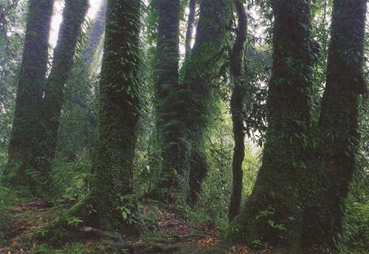
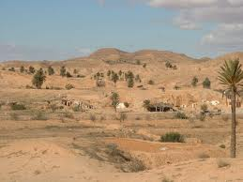
ความหลากหลายของระบบนิเวศ
(ecosystem diversity)
1. ความหลากหลายของระบบนิเวศ (ecosystem diversity)
โลกของเรามีระบบนิเวศหลากหลาย เช่น ระบบนิเวศป่าไม้ ระบบนิเวศทะเลทราย ระบบนิเวศทะเล ระบบนิเวศแต่ละระบบมีองค์ประกอบแตกต่าง เช่น ระบบนิเวศป่าดิบเขา เป็นระบบนิเวศที่มีดินเป็นดินร่วนปนทรายแป้ง มีความชื้นสูงอากาศหนาวเย็นและมีฝนตกเป็นประจำ ส่วนระบบนิเวศทะเลทรายมีพื้นที่ส่วนใหญ่เป็นทราย อุณหภูมิสูงมากในช่วงเวลากลางวันและลดต่ำลงอย่างรวดเร็วในช่วงเวลากลางคืน ความชื้นน้อยและปริมาณน้ำฝนเฉลี่ยต่อปีน้อย พบพืชที่มีการปรับตัวเพื่อลดการสูญเสียน้ำได้ดี เช่น กระบองเพชร ปาล์ม หญ้า ซึ่งการที่แต่ละระบบนิเวศมีองค์ประกอบที่ไม่มีชีวิตและองค์ประกอบที่มีชีวิตแตกต่างกัน ทำให้มีระบบนิเวศนั้นมีความหลากหลายเกิดเป็นความหลากหลายของระบบนิเวศ (ecosystem diversity)
ภาพแสดง ป่าดิบเขา
ภาพแสดง ทะเลทราย

Slide 47
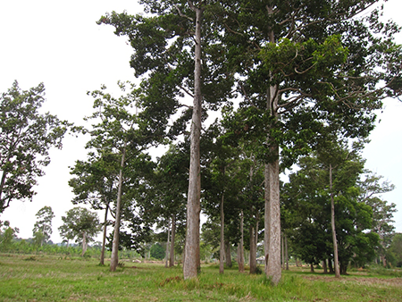
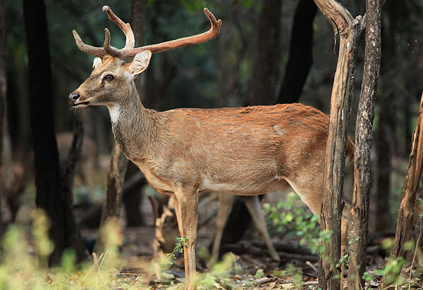
ความหลากหลายของชนิดสิ่งมีชีวิต
(species diversity)
2. ความหลากหลายของชนิดสิ่งมีชีวิต (species diversity)
ประเทศไทยมีระบบนิเวศที่หลากหลาย เช่น ป่าดิบเขา ป่าเบญจพรรณ ป่าดิบขึ้น ป่าชายเลน ทะเล แม่น้ำ ส่วนประเทศซาอุดิอาระเบียมีระบบนิเวศ ส่วนใหญ่เป็นทะเลทราย จึงทำให้จำนวนชนิดของสิ่งมีชีวิตที่พบในประเทศไทยมีมากกว่าประเทศซาอุดิอาระเบีย ทั้งที่ประเทศไทยมีพื้นที่น้อยกว่าประเทศซาอุดิอาระเบียถึง 4 เท่า ตัวอย่างของสิ่งมีชีวิตที่พบในประเทศไทย เช่น ยางนา กวางป่า ชะนีมือขาว ปลาตีน ส่วนตัวอย่างของสิ่งมีชีวิตที่พบ ในประเทศซาอุดิอาระเบีย เช่น กระบองเพชร อูฐ งูหางกระดิ่ง สุนัขจิ้งจอกแดง
การที่สิ่งมีชีวิตมีหลายชนิดชนิดนี้ทำให้เกิด ความหลากหลายของชนิดสิ่งมีชีวิต (species diversity) จำนวนชนิดสิ่งมีชีวิตที่พบในประเทศต่าง ๆ อาจเปลี่ยนแปลงได้ขึ้นอยู่กับการพบสิ่งมีชีวิตชนิดใหม่และการสูญพันธุ์
ภาพแสดง ต้นยางนา
(ที่มา: research.nu.ac.th/G2-NU/rspg/index9.php )
ภาพแสดง กวางป่า
(ที่มา: pirun.ku.ac.th/~b521030262/data.html)

Slide 48
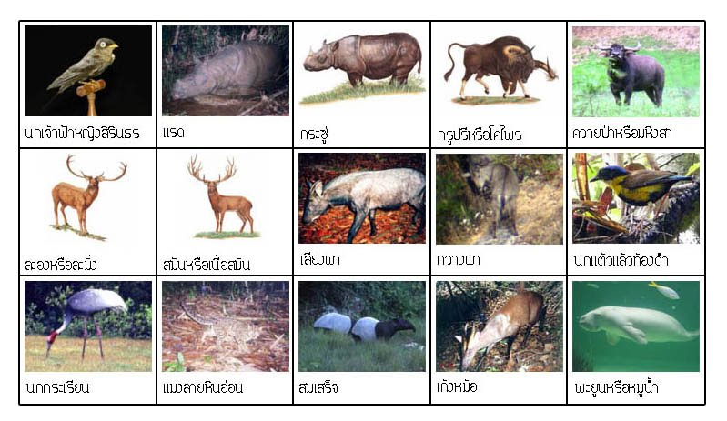
ความหลากหลายของชนิดสิ่งมีชีวิต
(species diversity)
ตัวอย่างความหลากหลายของสิ่งมีชีวิต
ภาพแสดง สิ่งมีชีวิตประเภทสัตว์ป่าสงวน 15 ชนิดของประเทศไทย

Slide 49
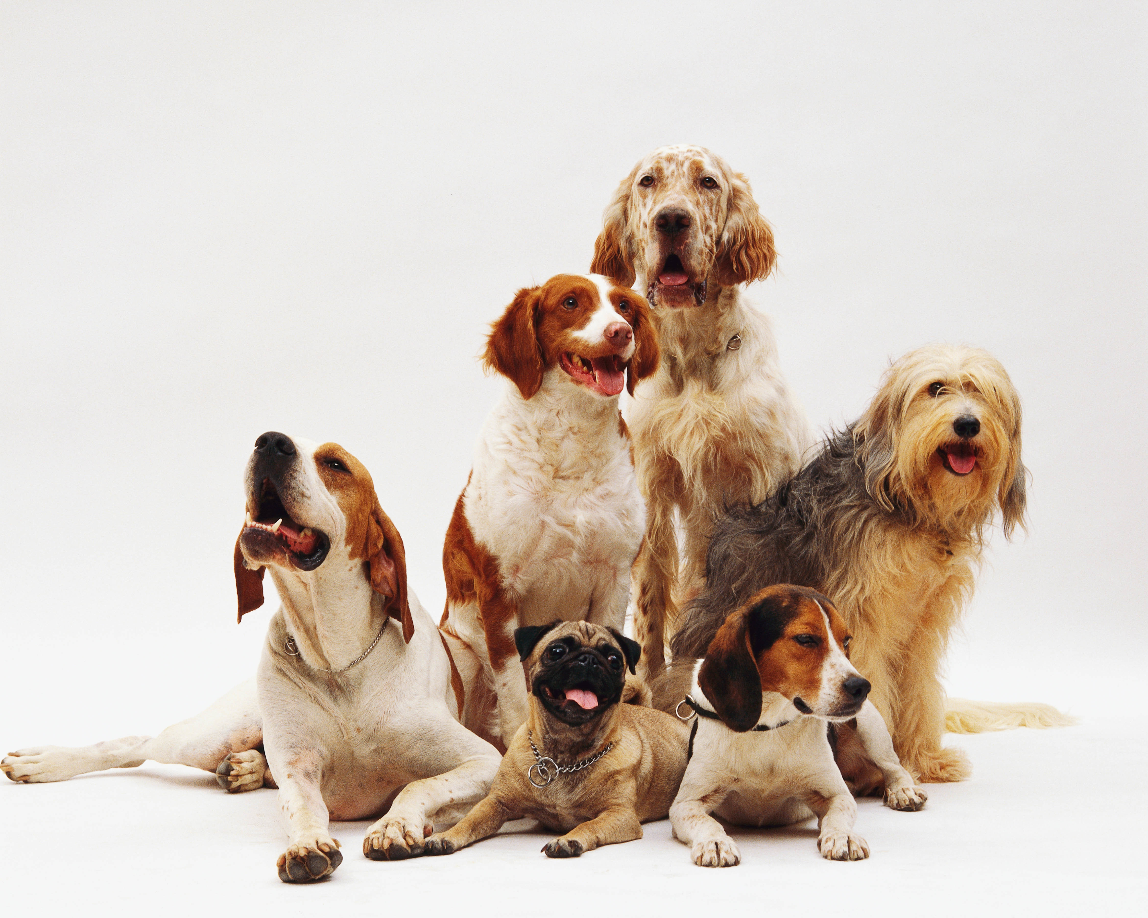
ความหลากหลายทางพันธุกรรม
(genetic diversity)
3. ความหลากหลายทางพันธุกรรม (genetic diversity))
นอกจากความหลากหลายของชนิดสิ่งมีชีวิตแล้ว ในสิ่งมีชีวิตแต่ละชนิด ก็ยังสามารถพบความหลากหลายได้เช่นกัน เนื่องจากสิ่งมีชีวิต มีการเปลี่ยนแปลงทางพันธุกรรม บางครั้งอาจทำให้สิ่งมีชีวิตชนิดนั้น มีหลายพันธุ์ ตัวอย่างเช่น สุนัขที่มีหลายพันธุ์ เช่น พันธุ์อิงลิช บูลด็อก พันธุ์ลาบราดอร์ รีทรีฟเวอร์ พันธุ์บาสเซ็ต ฮาวด์ ซึ่งการเปลี่ยนแปลงทางพันธุกรรม อาจเกิดขึ้นเองตามธรรมชาติหรือเกิดจากการปรับปรุงพันธุ์โดยมนุษย์ ส่งผลให้เกิดความหลากหลายทางพันธุกรรม (genetic diversity)
(Image: Freepik.com)

Slide 50

ความหลากหลายทางชีวภาพ (ecosystem diversity)
สรุปประเภทของความหลากหลายทางชีวภาพ (biodiversity)
การที่สิ่งมีชีวิตมีหลายชนิดและในแต่ละชนิดมีหลายพันธุ์ที่มีลักษณะทางพันธุกรรมต่างกัน อาศัยอยู่ในระบบนิเวศแบบต่าง ๆทั่วโลก ทำให้มี ความหลากหลายทางชีวภาพ (biodiversity) ซึ่งมี 3 ระดับ ได้แก่ ความหลากหลายของระบบนิเวศ ความหลากหลายของชนิดสิ่งมีชีวิต และความหลากหลายทางพันธุกรรม ซึ่งความหลากหลายทั้ง 3 ระดับนี้มีความสัมพันธ์กันและไม่สามารถแยกออกจากกันได้ การเปลี่ยนแปลงที่เกิดขึ้นในความหลากหลายระดับใดระดับหนึ่ง จะส่งผลต่อความหลากหลายระดับอื่นในระบบนิเวศไปด้วย
(Image: Freepik.com)

Slide 51
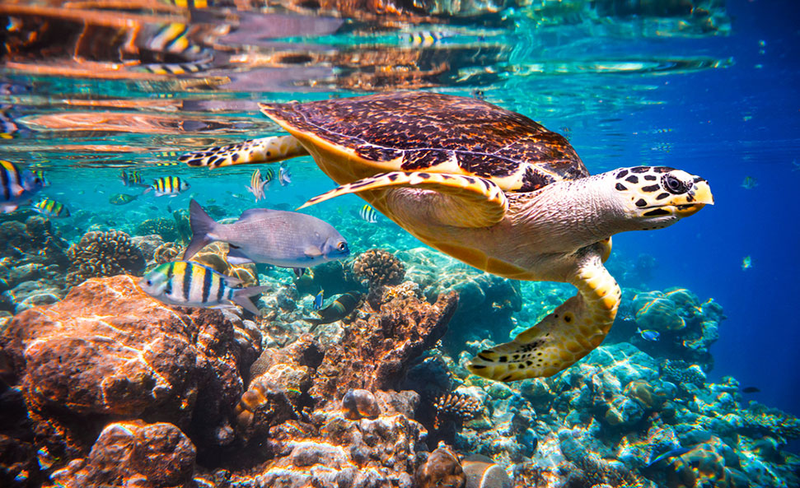
ความสำคัญของการรักษาสมดุลของระบบนิเวศ
ผลจากความหลากหลายของสิ่งมีชีวิต
ระบบนิเวศที่มีความหลากหลายของชนิดสิ่งมีชีวิต จะส่งผลต่อการรักษาสมดุลของระบบนิเวศ เนื่องจากระบบนิเวศที่มีความหลากหลายทางชีวภาพสูง มักจะมีสายใยอาหารที่ซับซ้อนกว่าระบบนิเวศที่มีความหลากหลายทางชีวภาพต่ำกว่า จึงสามารถรักษาสมดุลไว้ได้ดีกว่า ตัวอย่างเช่น ในระบบนิเวศที่ผู้บริโภคหนึ่งชนิดกินสิ่งมีชีวิตได้หลายชนิด ถ้าสิ่งมีชีวิตชนิดใดชนิดหนึ่งหายไปหรือลดจำนวนลง ผู้บริโภคก็ยังคงสามารถดำรงชีวิตต่อไปได้โดยการกินสิ่งมีชีวิตชนิดอื่น แต่ในระบบนิเวศที่ผู้บริโภคกินสิ่งมีชีวิตเพียงชนิดเดียว ถ้าสิ่งมีชีวิตที่ถูกบริโภคหายไปหรือลดจำนวนลง ผู้บริโภคนั้นก็จะไม่สามารถดำรงชีวิตอยู่ได้
ภาพแสดง ระบบนิเวศทางทะเล
(ที่มา: https://youmatter.world/en/definition/
ecosystem-definition-example/)

Slide 52





ความสำคัญของการรักษาสมดุลของระบบนิเวศ
แผนภาพแสดง ปัจจัย 4 ในการดำรงชีวิต
ผลจากความหลากหลายของสิ่งมีชีวิต
ความหลากหลายทางชีวภาพ นอกจากมีความสำคัญในการรักษาสมดุลของระบบนิเวศแล้ว ยังมีประโยชน์ในการดำรงชีวิตของมนุษย์ ระบบนิเวศที่มีความหลากหลายทางชีวภาพสูงจะมีสิ่งมีชีวิต ให้มนุษย์เลือกใช้ประโยชน์ได้หลายอย่าง เช่น เป็นอาหาร ที่อยู่อาศัย เครื่องนุ่งห่ม ยารักษาโรค วัตถุดิบในอุตสาหกรรมต่าง ๆ

Slide 53
คำถามชวนคิด
• ถ้ากบหายไปจากสายใยอาหาร ระบบนิเวศนี้
จะเปลี่ยนแปลงอย่างไร
ที่มา: หนังสือเรียนรายวิชาพื้นฐานวิทยาศาสตร์และเทคโนโลยี ชั้นม.3 เล่ม 2 สสวท. หน้า 194

Slide 54
เฉลยคำถามชวนคิด
• ถ้ากบหายไปจากสายใยอาหาร ระบบนิเวศนี้
จะเปลี่ยนแปลงอย่างไร
แนวคำตอบ ถ้ากบหายไปจากสายใยอาหารนี้ ผีเสื้อและตั๊กแตนที่เป็นอาหารของกบจะเพิ่มจำนวนมากขึ้น
เพราะไม่มีผู้ล่า มะม่วงและข้าวจะลดจำนวนลงเพราะถูกกินมากขึ้นจากการเพิ่มของผีเสื้อและตั๊กแตน
งูที่กินกบเป็นอาหารจะขาดแคลนอาหารและกินนกมากขึ้น นกจะถูกงูกินมากขึ้น แต่ในขณะเดียวกัน
นกก็จะเพิ่มจำนวนขึ้นเช่นกันเพราะตั๊กแตนที่เป็นอาหารของนกเพิ่มขึ้น

Slide 55
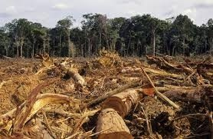
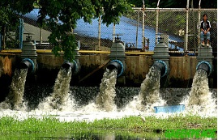
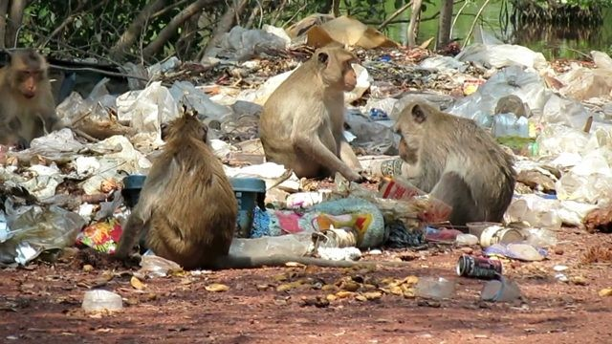
ความสำคัญของการรักษาสมดุลของระบบนิเวศ
ผลกระทบจากการใช้ทรัพยากรทางชีวภาพ
กิจกรรมบางอย่างของมนุษย์ทำให้ความหลากหลายทางชีวภาพลดลง เช่น การตัดไม้ การปล่อยน้ำเสียลงในแหล่งน้ำ การทิ้งขยะ การทอดสมอเรือบริเวณแนวปะการัง กิจกรรมเหล่านี้เป็นการทำลายแหล่งที่อยู่ของสิ่งมีชีวิต ทำให้ประชากรของสิ่งมีชีวิตลดจำนวนลง อาจเป็นสาเหตุที่ทำให้เกิดการสูญพันธุ์ของสิ่งมีชีวิตและทำให้ระบบนิเวศเสียสมดุล ซึ่งจะส่งผลต่อการดำรงชีวิตของมนุษย์เองในที่สุด
ภาพแสดง การตัดต้นไม้
ภาพแสดง การปล่อยน้ำเสีย
(ที่มา: http://dpm.nida.ac.th/)
ภาพแสดง การทิ้งขยะ
(ที่มา: https://www.matichon.co.th
/local/quality-life/news_1192992)

Slide 56
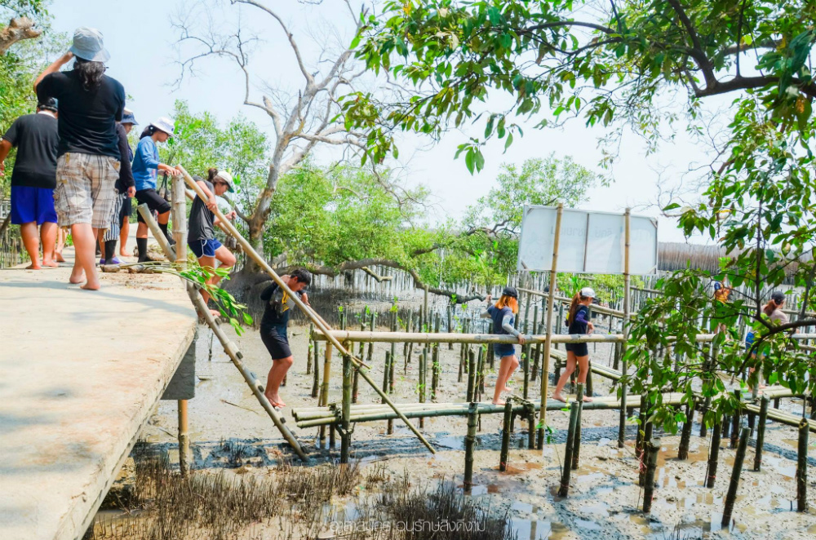
ความสำคัญของการรักษาสมดุลของระบบนิเวศ
การดูแลรักษาสมดุลของระบบนิเวศ
จากผลของความเสียหายของระบบนิเวศ ทำให้เกิดการรณรงค์ให้ทุกคนตระหนักถึงความสำคัญและการมีส่วนร่วมในการรักษาความหลากหลายทางชีวภาพ เช่น การไม่บุกรุกพื้นที่ป่าเพื่อทำการเกษตรและที่อยู่อาศัย การปลูกป่าและดูแลรักษาป่า การอนุรักษ์ทรัพยากรธรรมชาติ การปลูกป่าชายเลน เพื่อเป็นแหล่งอนุบาลสัตว์น้ำ การสร้างแนวปะการังเทียม เพื่อสร้างแนวปะการังใหม่หรือซ่อมแซมแนวปะการังเดิม ทั้งนี้เพื่อให้สภาพแวดล้อมเหมาะสมต่อการดำรงชีวิตของสิ่งมีชีวิตและเป็นการดูแลรักษาความหลากหลายทางชีวภาพให้คงอยู่ต่อไป
ภาพแสดง ปลูกป่าชายเลน เพื่อเป็นแหล่งอนุบาลสัตว์น้ำ
(ที่มา: https://www.si.mahidol.ac.th/th/
division/csr/volunteersiriraj/viewnews.asp?id=205)

Slide 57
สรุปคำศัพท์ท้ายบท
บทที่ 2 ความหลากหลายทางชีวภาพ
ความหลากหลายของชนิดสิ่งมีชีวิต
- ความหลากหลายทางชีวภาพ (biodiversity)
- ความหลากหลายของระบบนิเวศ (ecosystem diversity)
- ความหลากหลายของชนิดสิ่งมีชีวิต (species diversity)
- ความหลากหลายทางพันธุกรรม (genetic diversity)

Slide 58


ข้อมูลอ้างอิงจาก
- คู่มือการใช้หลักสูตรกลุ่มสาระการเรียนรู้วิทยาศาสตร์ (ฉบับปรับปรุง พ.ศ. 2560)
ตามหลักสูตรแกนกลางการศึกษาขั้นพื้นฐาน พุทธศักราช 2551 ระดับมัธยมศึกษาตอนต้น
จัดทำโดยสถาบันส่งเสริมการสอนวิทยาศาสตร์และเทคโนโลยี กระทรวงศึกษาธิการ
- ศึกษาตัวชี้วัดและสาระการเรียนรู้แกนกลางกลุ่มสาระการเรียนรู้วิทยาศาสตร์ (ฉบับปรับปรุง
พ.ศ. 2560) ตามหลักสูตรแกนกลางการศึกษาขั้นพื้นฐาน พุทธศักราช 2551
- หนังสือเรียนรายวิชาพื้นฐานวิทยาศาสตร์และเทคโนโลยี ชั้นมัธยมศึกษาปีที่ 3 เล่ม 2
ตามหลักสูตรแกนกลางการศึกษาขั้นพื้นฐาน พุทธศักราช 2551 (ฉบับปรับปรุง พ.ศ. 2560)
สสวท. กระทรวงศึกษาธิการ

Slide 59
หน่วยการเรียนรู้
ระบบนิเวศและความหลากหลายทางชีวภาพ

